Slide 1
OPENGL project
구성원 : 김수민,남현우
OPENGL을 이용한 당구(3구) 구현하기

Slide 2
목차
개발목적
개발환경
프로젝트 소개
고려사항
참고문헌

Slide 3
개발목적
OpenGL에 대한 이해
- Rotation
- Translation
- push
- pop
삼각함수를 이용한 OpenGL사용범위 확대
프로젝트에 대한 자신감향상
개개인능력향상

Slide 4
개발환경
OS - Windows 7
Tool - Microsoft Visual 2008
Library - OPENGL

Slide 5
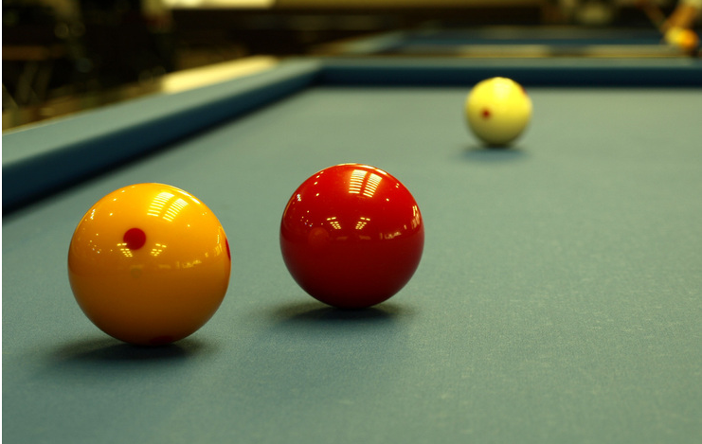
프로젝트 소개
주제
- 당구(3구)
내용
- 3D를 이용한 당구공 구현
- 당구공 움직임 구현
- 자유로운 앵글의 움직임 및 튕기는 각 도 계산

Slide 6
고려사항
Rotation , Translation 의 사용
삼각함수이용 하여 공 튕기는 각도 계산
OpenGL의 구현 시간적절이 활용
당구공의 적절한 움직임

Slide 7
참고문헌
교수님의 PPT자료
OPENGL 책
인터넷의 자료

Slide 8
Thank you

